Slide 1
বরিশাল অনলাইন স্কুলে সকলকে স্বাগতম

Slide 2
শিক্ষক পরিচিতি
পাঠ পরিচিতি
মো: হাসিবুল হাসান
সহকারি শিক্ষক
(গণিত ও সাধারন বিজ্ঞান)
ঢাপরকাঠী ডি কে ইউ ম্যাধমিক বিদ্যালয়
মোবাইলঃ ০১৭১৩-০৪০০৬৮
শ্রেণিঃ অষ্টম
বিষয়ঃ বিজ্ঞান
অধ্যায়ঃ ষষ্ঠ
সময়ঃ 20 মিনিট

Slide 3
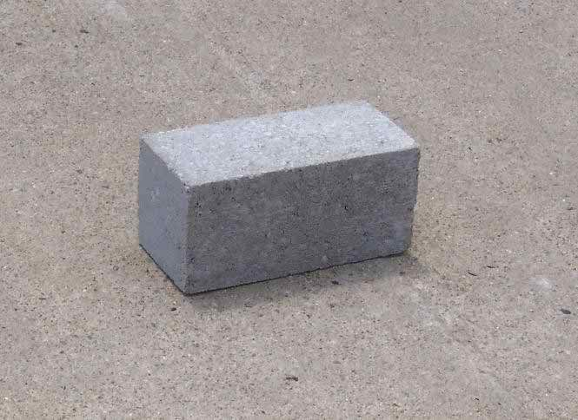
প্রত্যেক পদার্থ কী দ্বারা গঠিত?
প্রত্যেক পদার্থ ক্ষুদ্র কণা দ্বারা গঠিত

Slide 4
পদার্থ
অনু
পরমানু

Slide 5
পরমাণুর ধারণার বিকাশ ও গঠন
পাঠ শিরোনাম

Slide 6
শিখনফল
এই পাঠ শেষে শিক্ষার্থীরা...
* পরমাণুর গঠন সম্পর্কে বিভিন্ন মতবাদ ব্যাখ্যা করতে পারবে;
* ইলেক্ট্রন, প্রোটন, নিউট্রন সম্পর্কে ব্যাখ্যা করতে পারবে;
* পরমাণুর গঠন ব্যাখ্যা করতে পারবে।

Slide 7
পরমানু

Slide 8
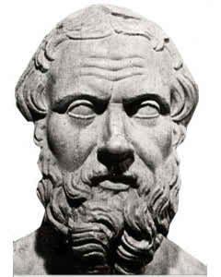
সকল পদার্থই ক্ষুদ্র ক্ষুদ্র অবিভাজ্য কণা দ্বারা গঠিত
খ্রিষ্টপূর্ব ৪০০ অব্দ
ক্ষুদ্র কণা পরমাণু বা এটম
ডেমোক্রিটাস

Slide 9
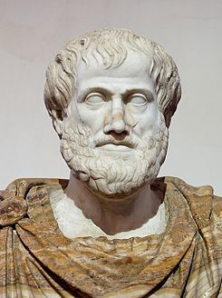
একে যতই ক্ষুদ্র করা হোক না কেন, পদার্থের কণাগুলো ক্ষুদ্র হতে ক্ষুদ্রতর হতে থাকবে।
পদার্থ সমূহ নিরবচ্ছিন্ন
এরিস্টটল

Slide 10
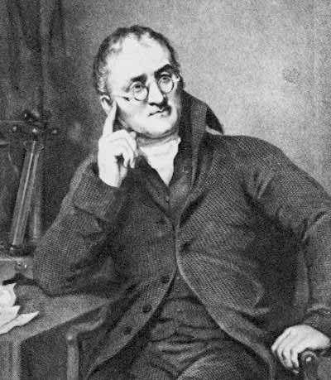
পরমাণু হল মৌলিক পদার্থের ক্ষুদ্রতম কণা
১৮০৩ সাল
যাকে আর ভাঙ্গা যায় না।
জন ডাল্টন

Slide 11
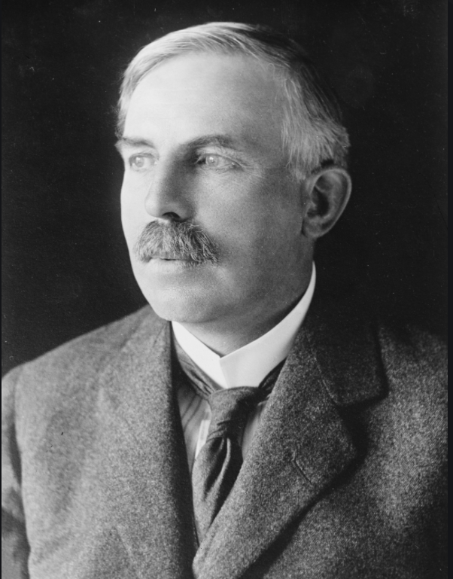
রাদারফোর্ড

Slide 12
১। পরমাণুর কেন্দ্রস্থলে ধনাত্মক চার্জ বিশিষ্ট ভারি বস্তু আছে।এই ভারি বস্তুকে পরমাণুর কেন্দ্র বা নিউক্লিয়াস বলে।
২।ঋনাত্মক আধান যুক্ত কনা নিউক্লিয়াস কে কেন্দ্র করে ঘোরে।
নিউটন=n
প্রোটন=p+
ccccc
ইলেক্ট্রন=e-
রাদারফোর্ডের পরমাণু মডেল/সৌর মডেল

Slide 13
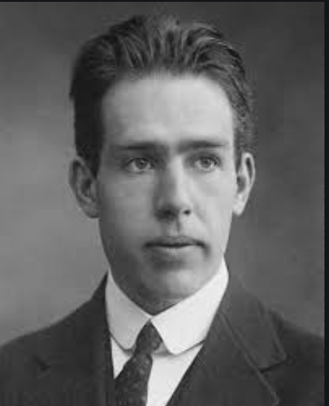
বোর

Slide 14
বোর পরমাণু মডেল
পরমাণুর কেন্দ্রে রয়েছে নিউক্লিয়াস। নিউক্লিয়াসে আছে p ও n।
e গুলো নিউক্লিয়াসকে কেন্দ্র করে ঘোরে।

Slide 15
নিউক্লিয়াসে কয়টি প্রোটন আছে? মৌলটির নাম কি?
নিউট্রন
৩টি
ইলেক্ট্রন
লিথিয়াম
নিউক্লিয়াস
প্রো্টন
মৌলটির পারমানবিক সংখ্যা ৩
কোন মৌলের নিউক্লিয়াসে যে কয়টি প্রোটন থাকে তাকে ঐ মৌলের পারমানবিক সংখ্যা বলে।

Slide 16
এই মৌলটির পারমানবিক সংখ্যা কত?
মৌলটির ভর সংখ্যা কত?
প্রোট্রন ও নিউট্রন সংখ্যার যোগফল
ভর সংখ্যা কী?
প্রোটন(১)+নিউট্রন
(১)=২
১
মৌলের-
প্রোটন =ইলেক্ট্রন =নিউট্রন (ক্ষেত্রবিশেষ নিউট্রন সংখ্যা ভিন্ন হয়।)
ইলেক্ট্রন
প্রোটন
নিউট্রন

Slide 17
তাহলে ইহা কোন মৌলের আইসোটোপ?
হাইড্রোজেনের ৩টি আইসোটোপ
প্রোটিয়াম
ট্রিটিয়াম
ডিউটেরিয়াম
প্রোটন=১
ভর সংখ্যা=৩
প্রোটন=১
ভর সংখ্যা=১
প্রোটন=১
ভর সংখ্যা=২
পারমানবিক সংখ্যা একই কিন্তু ভর সংখ্যা ভিন্ন হলে তাদেরকে ঐ মৌলের আইসোটোপ বলে।

Slide 18
†gŠ‡ji bvg | cÖZxK | cvigvYweK msL¨v
হাইড্রোজেন | H | 1
হিলিয়াম | He | 2
লিথিয়াম | Li | 3
ব্রেলিয়াম | Be | 4
বোরন | B | 5
কার্বন | C | 6
নাইট্রোজেন | N | 7
অক্সিজেন | O | 8
ফ্লোরিন | F | 9

Slide 19
https://youtu.be/Co9_WVsIbVk

Slide 20
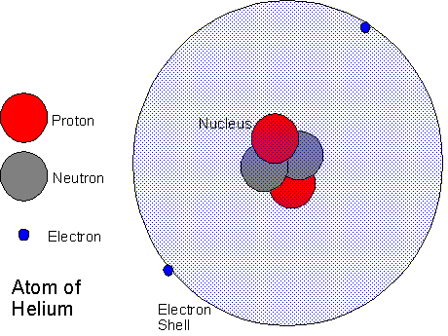
প্রোটন
নিউট্রন
ইলেকট্রন
হিলিয়াম পরমাণু

Slide 21
মূল্যায়ন
১। কোনো একটি মৌলের পারমানবিক সংখ্যা ১৫ ভরসংখ্যা ৩১ হলে নিউট্রন সংখ্যা কত?
ক.১৫
খ.১৬
গ. ২০
ঘ.৩০
২। লিথিয়াম পরমানুর ইলেকট্রন বিন্যাস কোনটি?
ক.২,৪
খ.২,৮,১
গ. ২,১
ঘ.২,৮,২

Slide 22
মূল্যায়ন
জন ডাল্টন পরমাণু মডেলের সিদ্ধান্তসমূহ লিখ?

Slide 23
মূল্যায়ন
পরমাণুর গঠন সম্পর্কে বিজ্ঞানী ডাল্টন এর মতবাদ এর সীমাবদ্ধতা লেখ।

Slide 24
মূল্যায়ন
1. মৌলিক পদার্থের ক্ষুদ্রতম কণিকাকে কী বলে?
উত্তর:
2. পদার্থসমূহ নিরবচ্ছিন্ন–এটি কোন বিজ্ঞানীর মতবাদ?
উত্তর:
3.রাদারফোর্ড পরমাণু মডেলকে কিসের সাথে তুলনা করা যায়?
উত্তর:
৪.পরমাণুর ভর কোথায় থাকে?
উত্তর:

Slide 25
বাড়ির কাজ
পরমাণুর গঠন সম্পর্কে ডেমোক্রিটাস, ডাল্টন-এর মতবাদের সাদৃশ্য ও বৈশাদৃশ্য লেখ।

Slide 26
সবাইকে ধন্যবাদ

